Slide 1
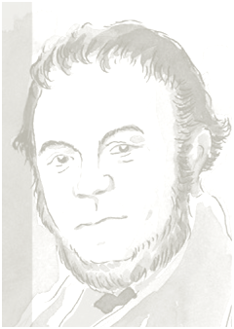
Stendhal
Hebdo

Slide 2
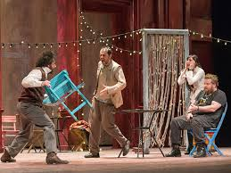
semaine du 04 au 08 février 2019
lundi 04 février:
Intra Muros: Aula Magna : MAT 3 et 4, chorale de 13h00 à 14h00.
Projet Comédie-Club. Espace d’expression libre de 15h00 à 16h00.
Salle de réunion : Réunion CVC, CVL, exposition des projets des différents groupes, à 15h00.
Responsable: Mme Charbonnier.
Primaire : Accueil de 3 stagiaires de la MFR de l’IREO de St Fulgent jusqu’au 15 Février
( Élèves en BAC Pro, service aux personnels et aux territoires) en Maternelle.
mardi 05 février:
Sortie : CPA, exposition Picasso. Prof. responsable: Mme Chalayer.
1ères,2des gr, au Piccolo Teatro, le soir.Prof. responsables: M.Cholvy,Mmes Gruffé,Cerati,Lacroix
2des opt. Arts Plastiques, au Naba, stage de peinture. Prof responsable: Mme Riqueur.

Slide 3
semaine du 04 au 08 février 2019
Jeudi 07 février:
Intra Muros: Salle de réunion : Réunion annuelle de la sécurité à 10h00.
C.E.S.C à 17h00.
Sortie : CPBC, à l’exposition Picasso. Prof responsable : Mme Boyer.
MAT5, “Le forme dell’acqua”, Galleria d’Italia. Prof responsable : Mme Bellanger
vendredi 08 février:
Intra Muros: Aula Magna: DS Terminales L/Es Lv2 de 14h00 à 16h00 / S, Mathématiques de 14h00 à 18h00.

Slide 4
Notre Stendhal invite les personnels et les élèves à réfléchir et à faire l’état des lieux de l’écologie
intramuros:
Tri des poubelles, repérage partout en partant des lieux communs (Hall, Cdi, Foyer, Salle d’étude)
Lutte contre toute forme de gâchis (énergie, électricité, eau, alimentation (comportement
responsable à la cantine.)
Biodiversité (plus d’attention à l’air qu’on respire, privilégier l’usage de vélos et de moyens de
transport alternatif.)
Recyclage et supports biodégradables. Moins de plastique, des gourdes personnelles
en vue. why not..good...good idea...
L’événement aura lieu cette année du 08 au 10 Mars, nous serons en vacances. d’hiver,
L’accès est libre pour les intéressés.

Slide 5
Le POURSUIT LE PROJET APPARTENANCE ET SOLIDARITÉ.
Des SWEAT “Stendhal” à capuche en bleu et en blanc de XS à XL
sont en vente à partir du lundi 17 décembre à 25.00€ au Foyer.
Les bénéfices seront reversés à l’Association
“En route vers le Népal, de l’aide pour les enfants en place”
Idée et projet d’une ancienne Stendhalienne.
Secret Cupidon, “ c’est la Rose . L’important. C’est la Rose...”
Un stand animé par des élèves sera à votre disposition dans le hall le Mardi 05/02 et le jeudi 07/02
Réservez votre
Atelier Pâtisserie le 06 Février, thème toujours la inscivez vous chez Ms Guillaume et Desoindre.

Slide 6
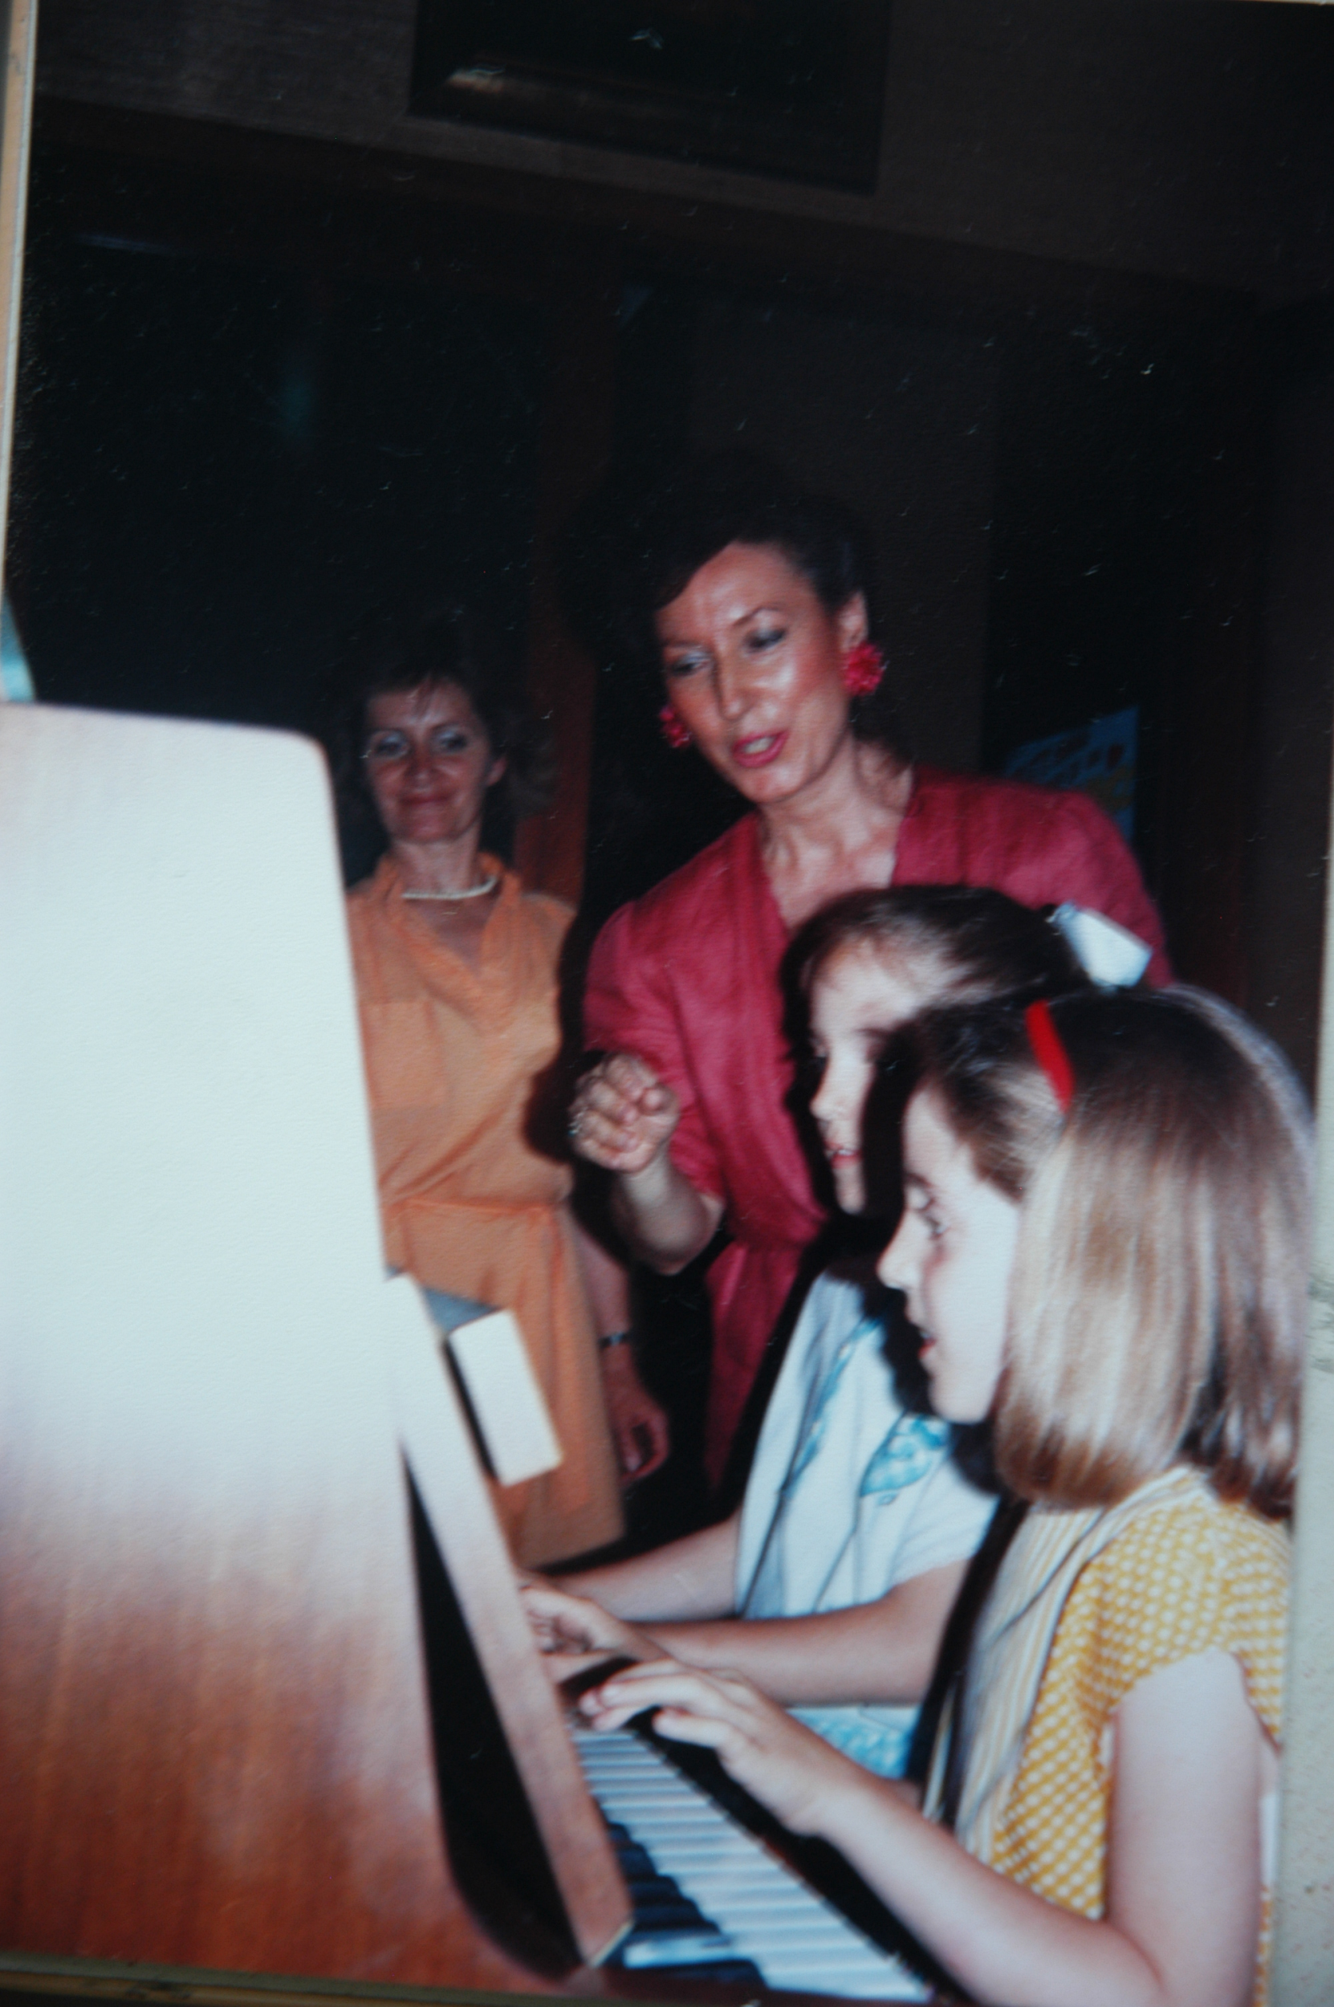
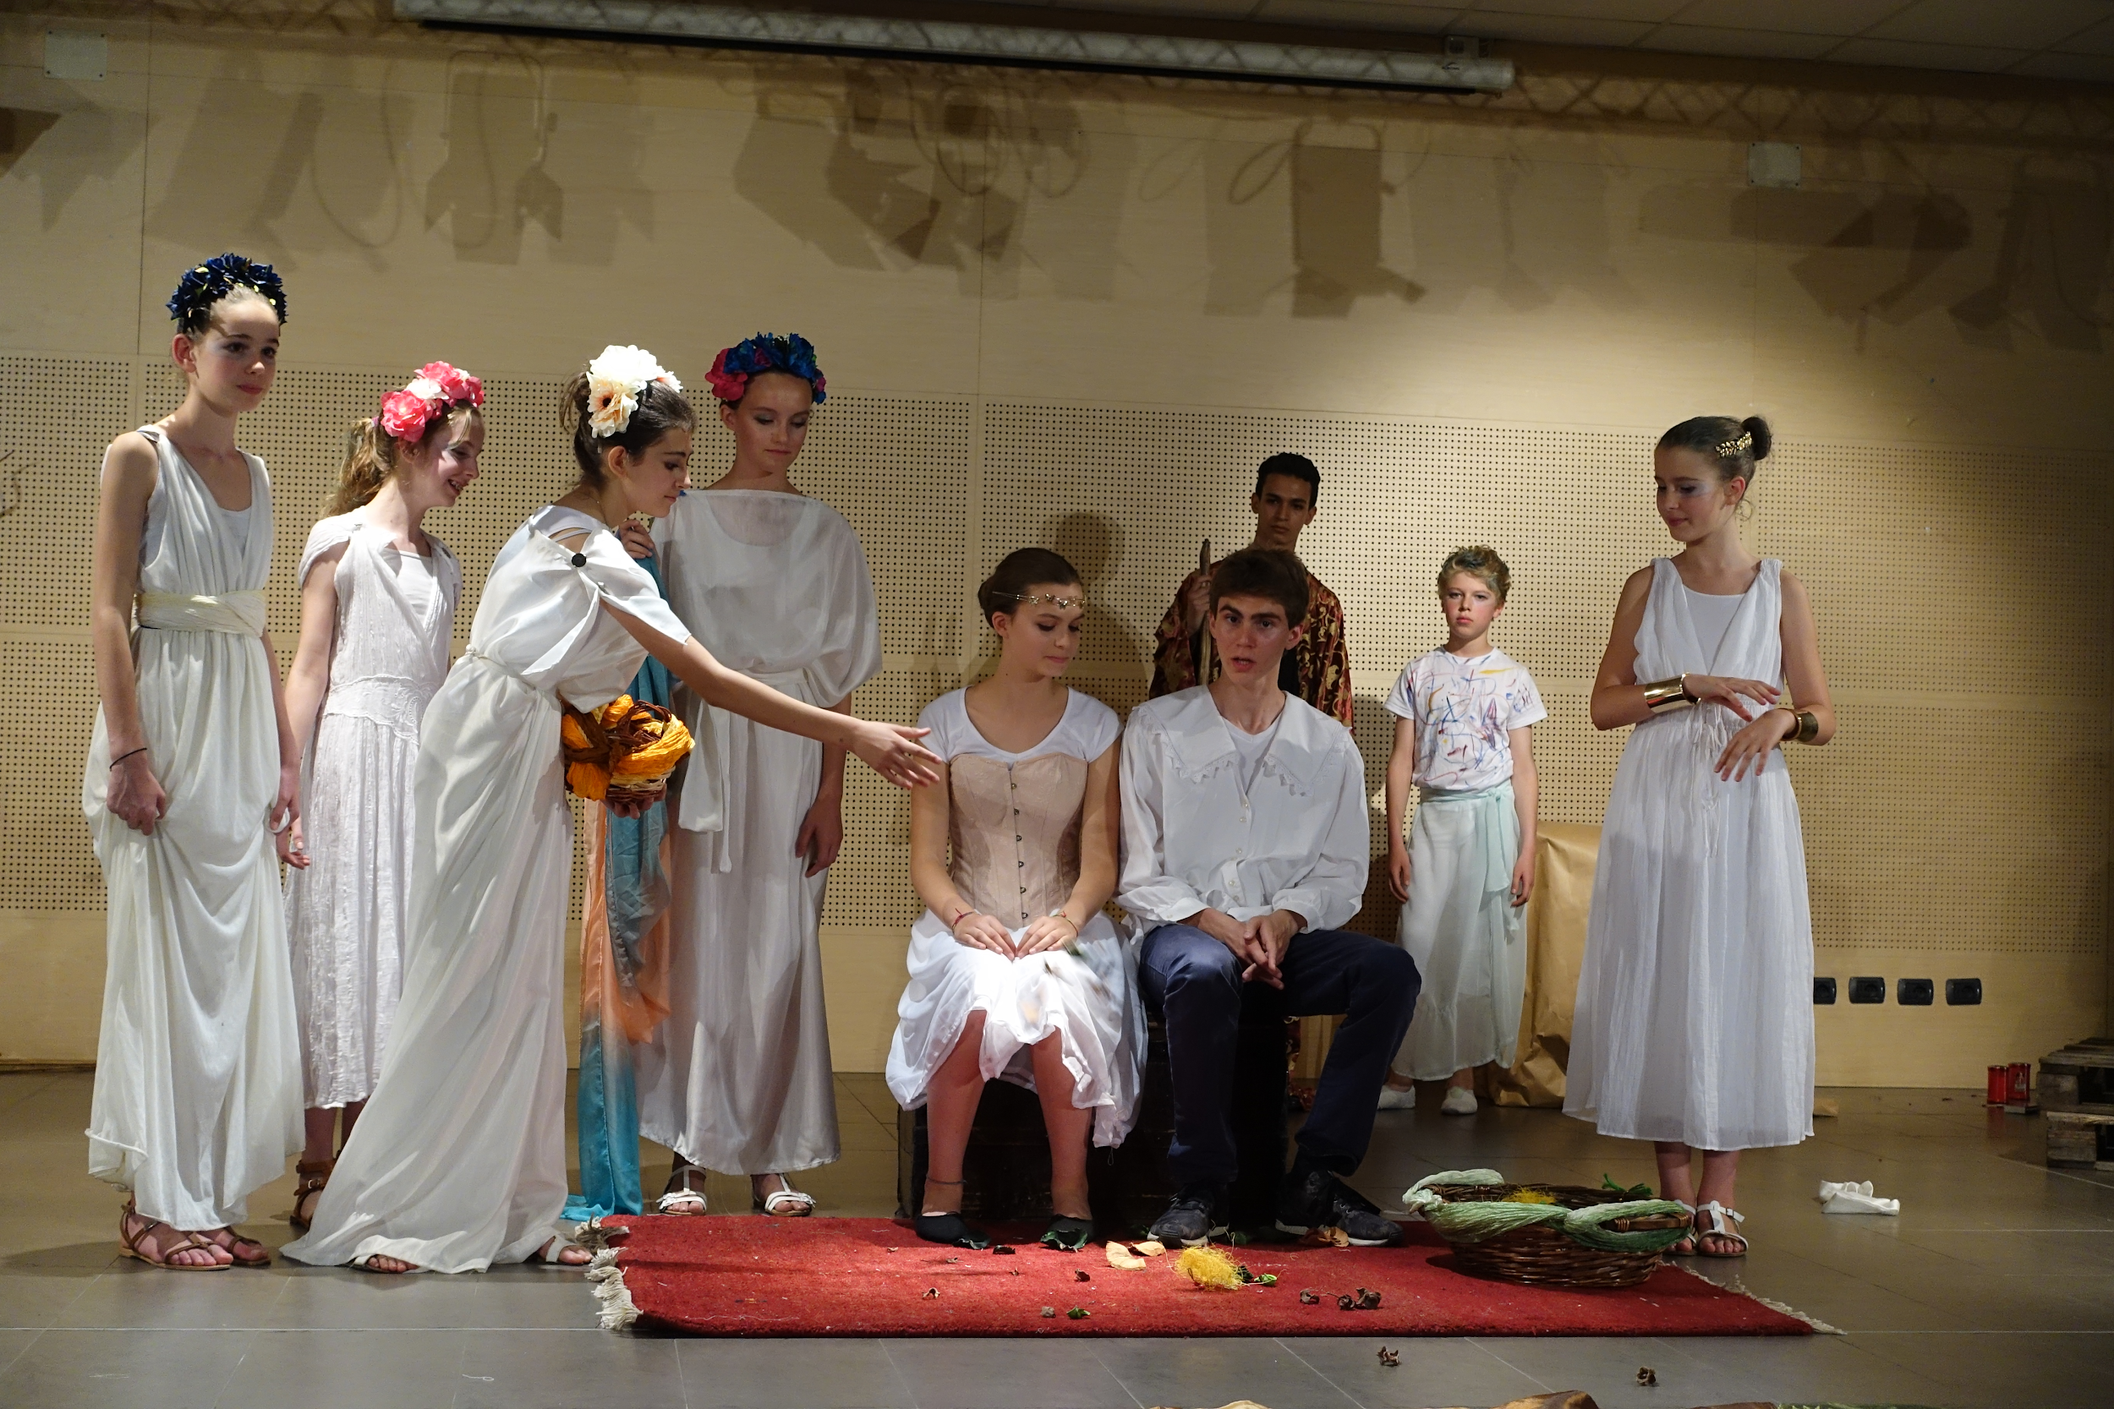
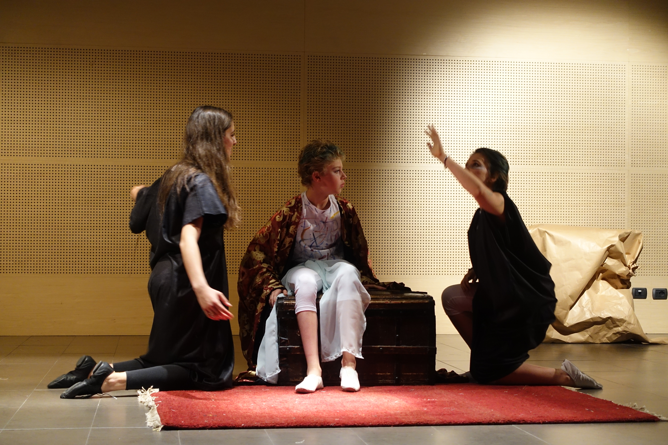
Info
Avez vous des Anciens dans votre famille?
contact: anciensstendhal.milan@gmail.com
Vous aussi vous serez ”Ancien” de Stendhal un jour.
La bourse d’étude musicale “Claudia Colombo” sera au rendez-vous cette année,
des documents seront mis à la disposition des parents sur le site de Stendhal,
à remplir et à retourner à l’Association des Anciens de Stendhal.
date butoir le Dimanche 31 Mars 2019 à
Memorabilia/Hamlet/The Tempest anciensstendhal.milan@gmail.com
BONNE PARTICIPATION
Aux talents Stendhaliens

Slide 7
Les candidats élèves de 2des, 8 en tout sont sélectionnés pour le projet ADN Monde, auront en début
de semaine les documents (élèves et parents) inhérents au projet à renseigner et à rendre avant le 25 janvier.
Mlle. Mondellini Viola
M. De Munck Luca
M. Fabre Bruot Alexandre
M. Magliari Marc
M. Pepe Federico
M. Grillo Luca
M. Viallet Damien
Mlle Velluto Victoire

Slide 8
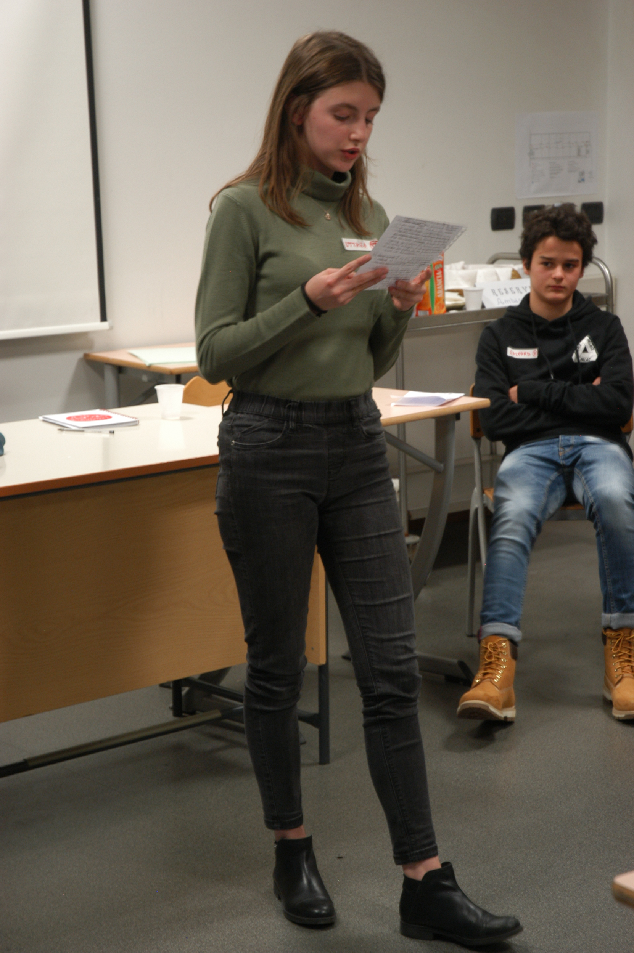
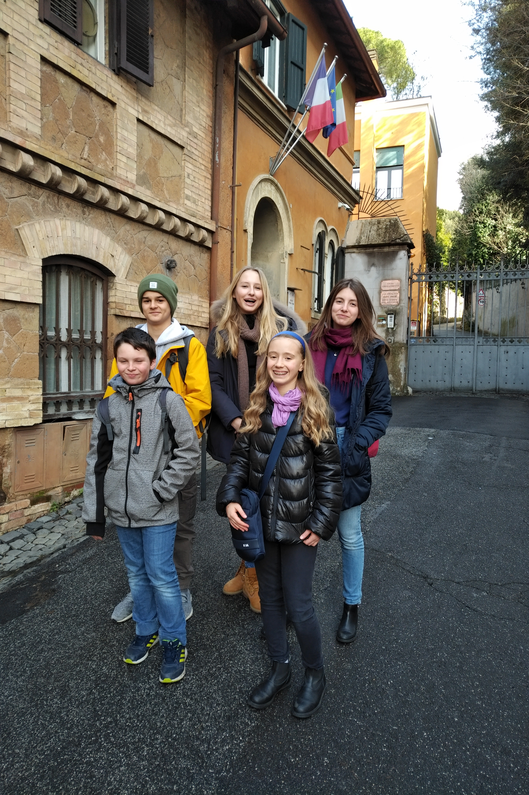
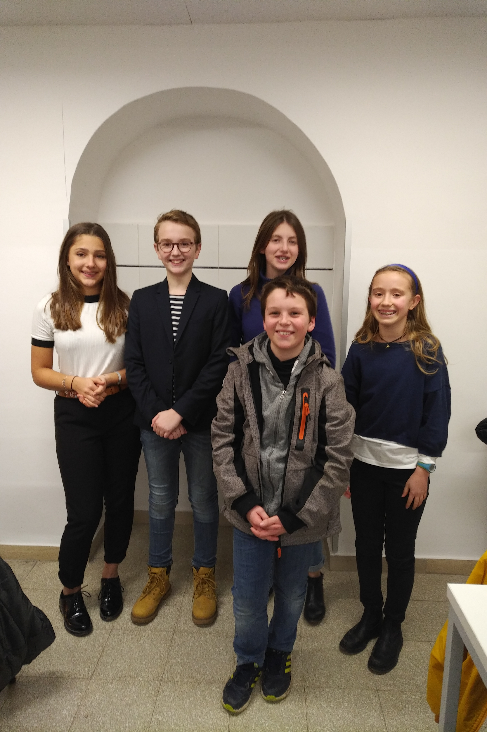
L’Aventure continue. La prouesse et la bravoure de nos Petits Ambassadeurs
les lancent à la prochaine phase : Bilbao.
Bravo aux Petits. Challenge relevé. Gagné!!
Bravo aux mentors.
Ottavia (3ème)
Quentin (CM2)
Beatrice (6ème)

